Slide 1

事务提醒系统
详细设计
小组：G06小组
成员：江泓
于欣汝
曾雨晴

Slide 2
参考资料
《软件工程导论》——清华大学出版社
《JAVA面向对象程序设计》
——高等教 育出版社
高效TODO
qq备忘录

Slide 3
编码
01
项目介绍
02
总体方案确认
03
系统详细设计
目 录
04
数据库设计
05
环境配置

Slide 4
软件名称：事务备忘系统
任务提出者：G06小组
开发者：G06小组
用户：长时间使用电脑的人

Slide 5
项目介绍
编写目的
为了更完美完善地实施新项目软件的开发，从整体层面分析筹划软件的执行目标及执行过程，因此编写该项目开发计划文档。
背景
当代大学生也普遍有自制能力差的问题，且电脑网络科技发达，时常会陷入沉迷电脑忘记时间导致错过各类活动或学习。综合上述原因，我们小组通过讨论，研究与分析之后，我们决定设计这款事务提醒系统，来排列事务，并进行提醒。

Slide 6
项目介绍
BACKGROUND AND SIGNIFICANCE OF THE SELECTED TOPIC
任务和目标
实现系统对事务的增加、删除、修改、统计、排序、提醒这6个功能以及用户的登录注册功能。
对于界面应该尽量简单，在易用的前提下使界面更加美观。
能在在本学期内完成这个软件。并且应当得到指定用户的肯定和杨枨老师的认可。

Slide 7
功能需求概述
备忘系统应当有创建事务、修改事务、对已有事务进行排序、统计现有事务、到时提醒这6项基本功能，还应满足以下几点：
1）每天的事务总量应当没有上限，总事务总量应当没有上限。
2）删除的事务将被放入回收站内，保留该事务创建的日期与内容，并且有从回收站移除功能。
3）事务根据重要性分两栏添加和显示
4）当创建与删除事务时，列表应当自动排序，以时间为基准，从早到晚排列。
5）若创建时有在同一个时间有事务冲突，则提醒有时间冲突。
6）当到了事务的提醒时间时，提醒用户
7）事务有完成和未完成状态，分已完成和未完成两个列表展现。

Slide 8
其他需求概述
统计事务应当可以自由选定时间周期，最长为1个月，最短为3分钟。对统计好的事务应当有已完成和未完成这两项的划分。
能完成日常需求，在一定程度上可以对未来一个月的事务日常进行记录及管理，抑制bug的发生率，使系统能够稳定的运行在前台和后台。
能在指定的时间内响应用户的输入输出的要求，能够在相对允许的时间内对数据库内存有的已有事务的统计和排序，最大不超过3秒时间，在事务的创建和删除上应达到最快处理速度。

Slide 9
条件与限制
1、因技术能力与经济能力有限，对于提醒功能，应之局限在软件开启阶段，若软件被用户关闭则失去提醒功能。
2、软件应用数据库为java内置的Derby，所以所能存储的数据应有上限，具体数字将在测试中体现。
3、用户拥有自主性，所以系统不强制为用户设定轻重缓急，当事务设定时，需用户自行判定事务的重要性，系统只负责记录用户的意志而不承担筹划者的任务。

Slide 10
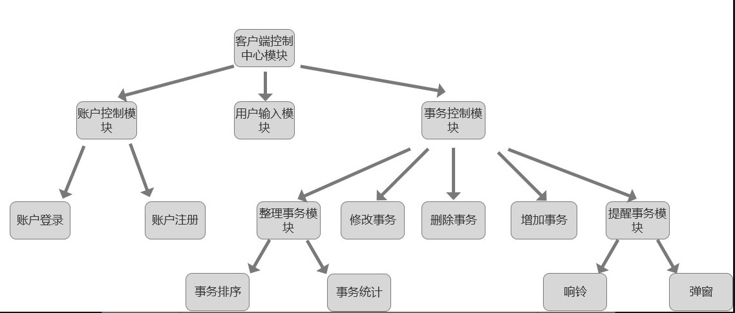
软件结构

Slide 11
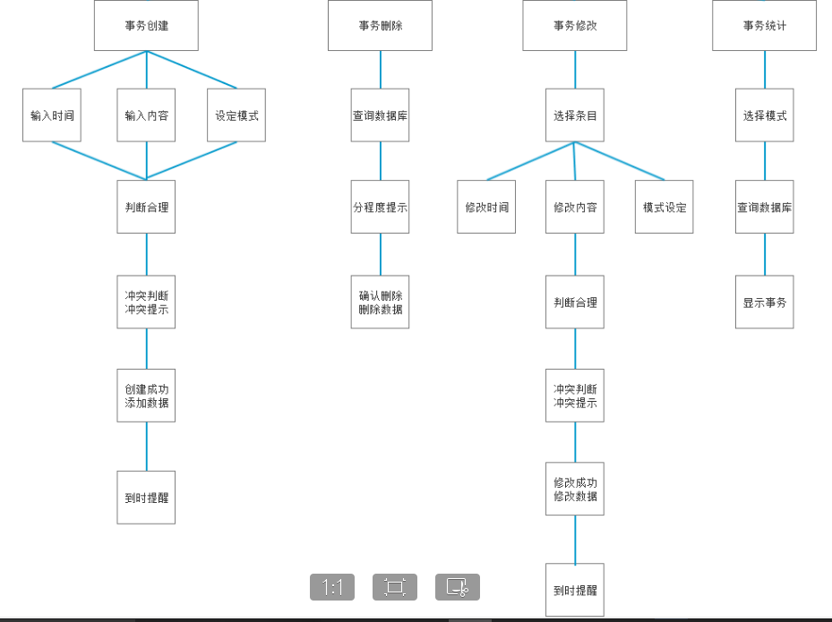
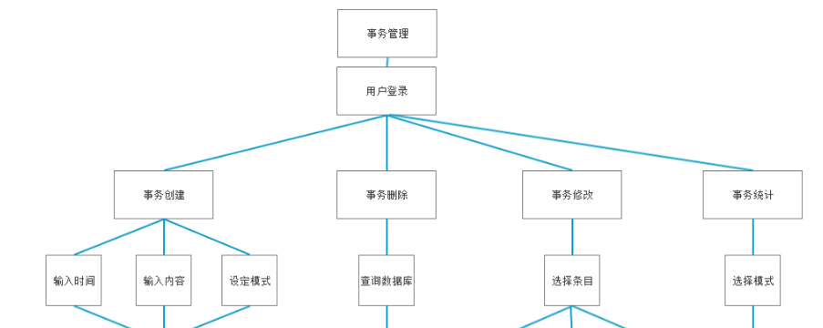
软件结构

Slide 12
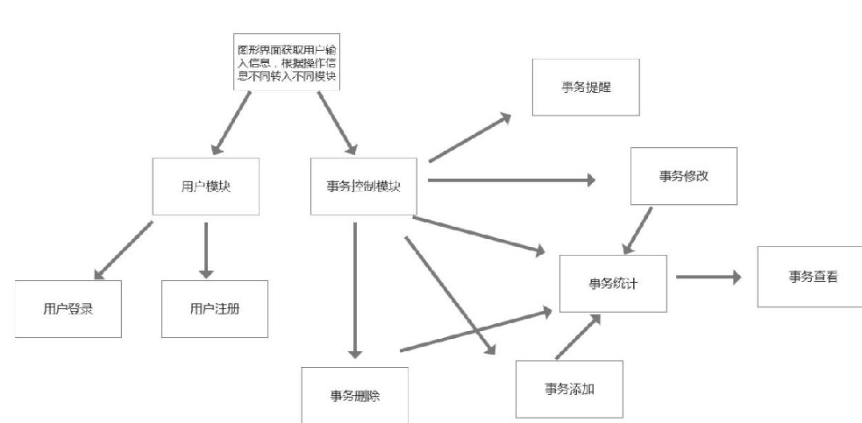
操作模块结构

Slide 13
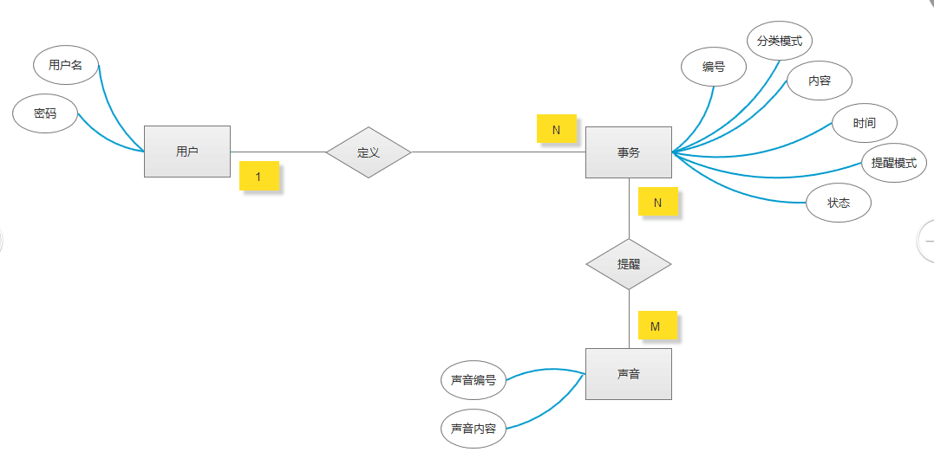
e-r图

Slide 14
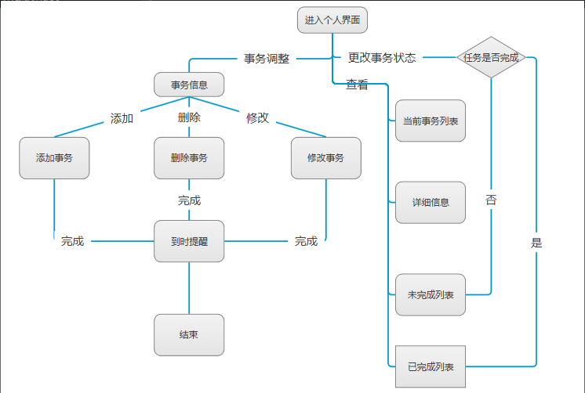
状态转换图

Slide 15
总体方案确认

Slide 16
系统总体结构确认
由于对网页技术的不熟悉以及各种联网知识的不熟知，我们最后决定采用C/S架构下的软件开发，开发客户端版的事务提醒系统。

Slide 17
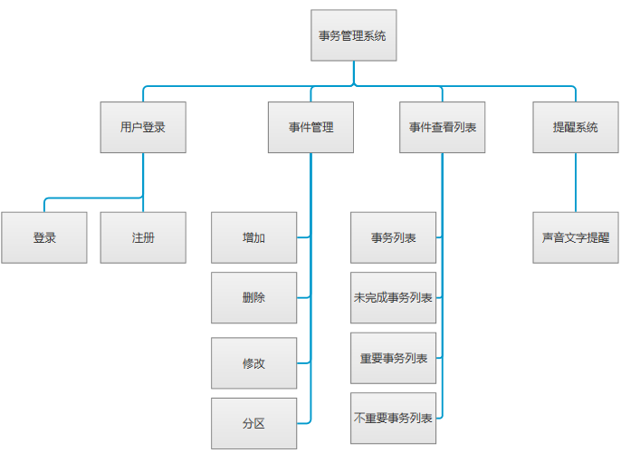
层次方框图

Slide 18
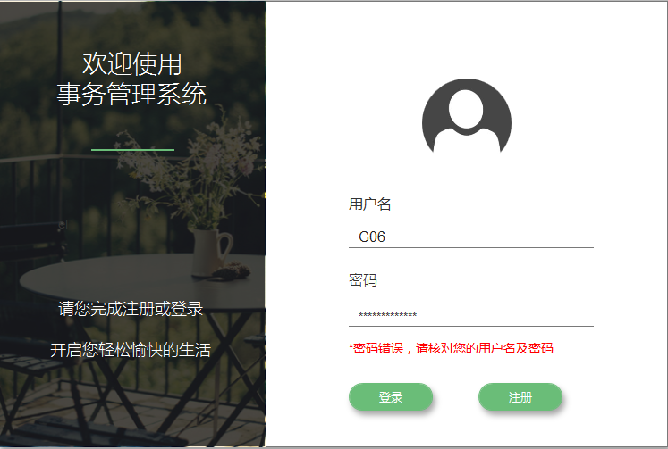
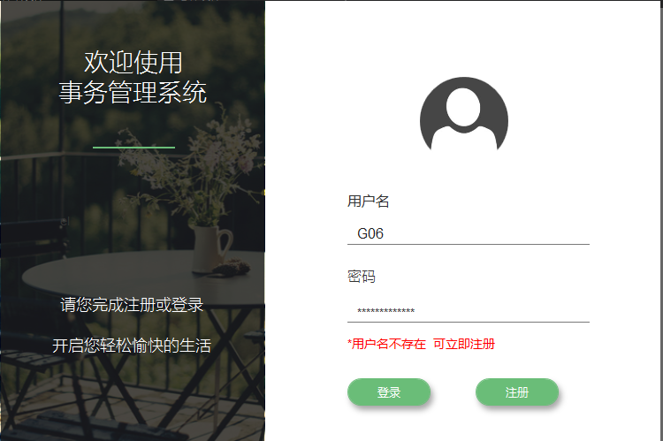
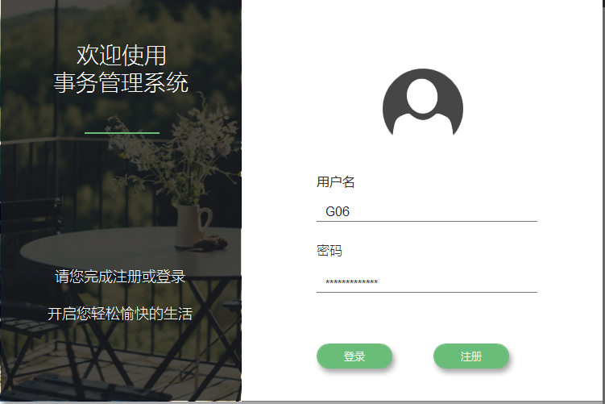
登录界面
详细界面设计

Slide 19
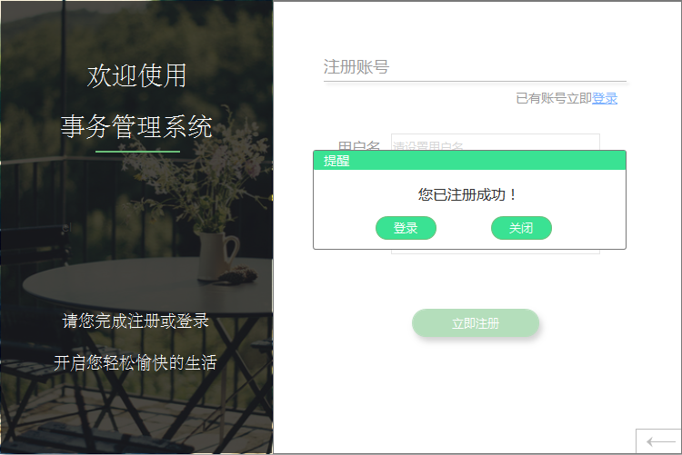
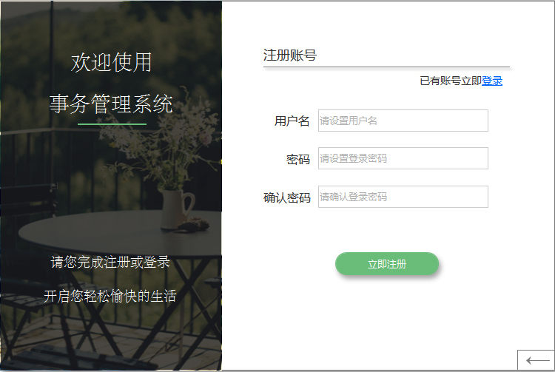
注册界面
详细界面设计

Slide 20
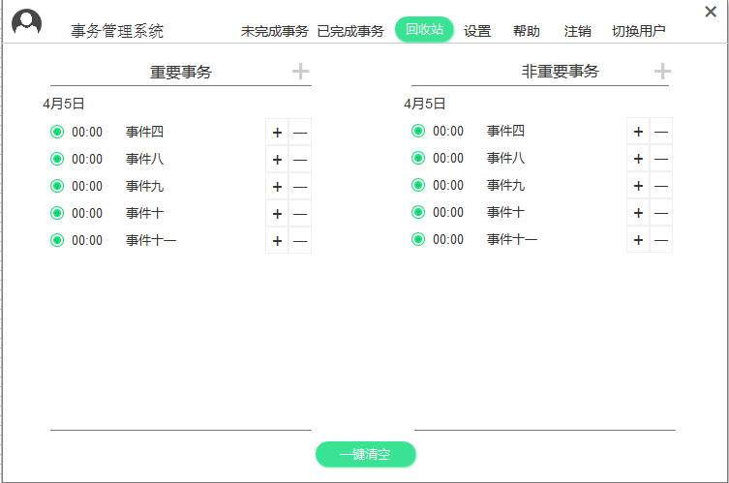
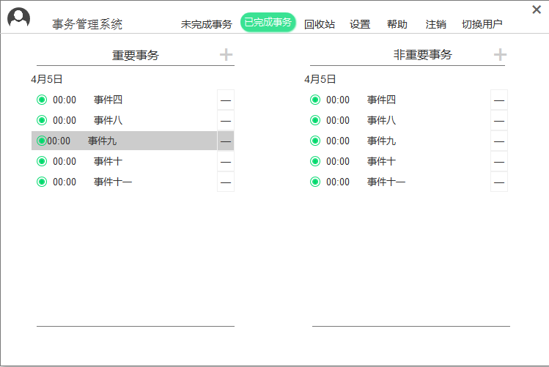
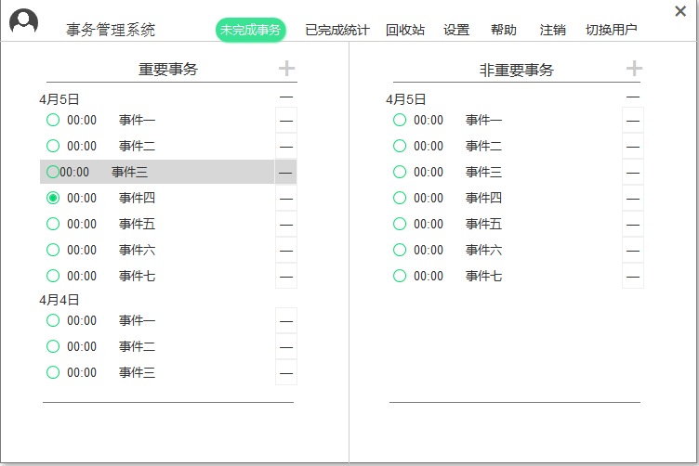
事务统计界面
详细界面设计

Slide 21
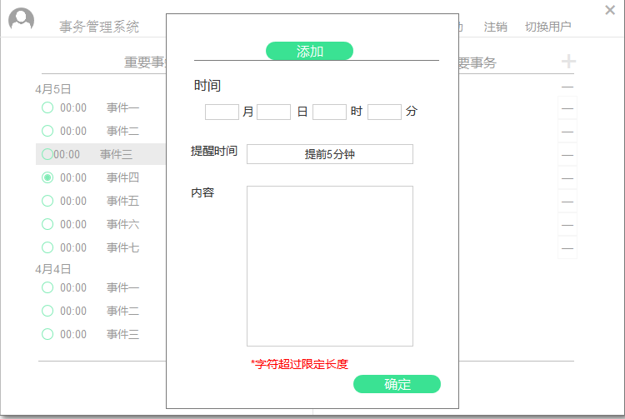
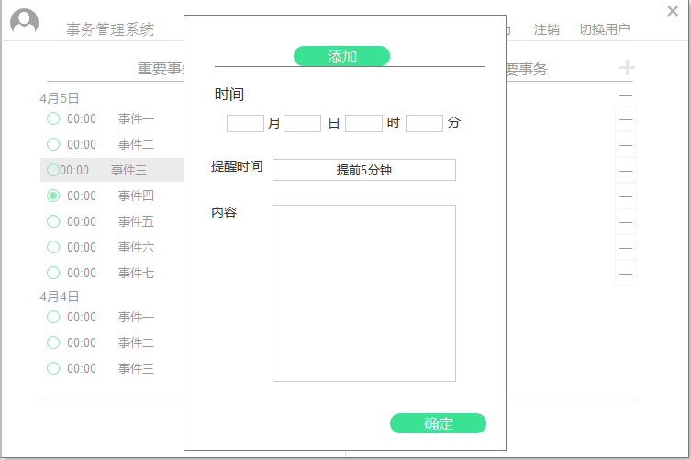
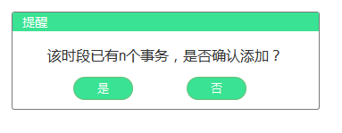
添加界面
详细界面设计

Slide 22
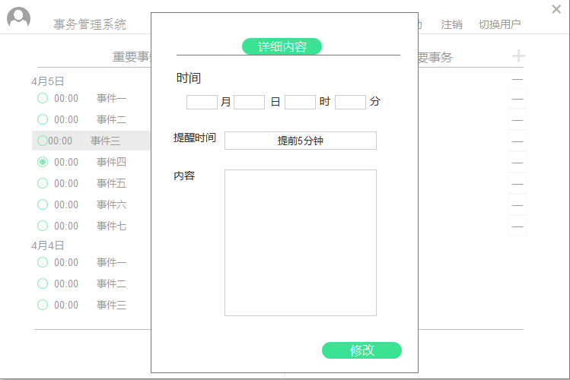
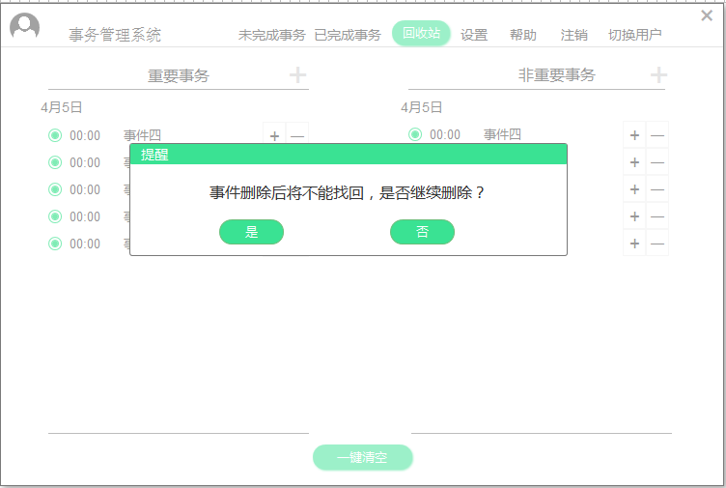
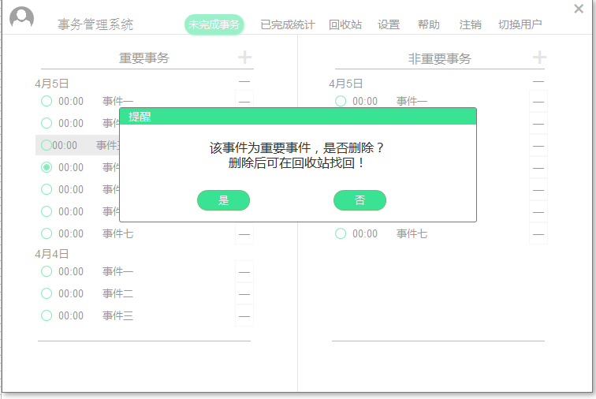
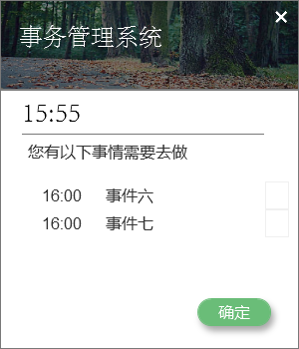
功能界面
详细界面设计

Slide 23
系统详细设计

Slide 24
模块划分及分工
A）用户登录注册模块
B）事务增删改模块
C）事务统计排序模块
D）事务提醒模块
江泓将负责ad两个模块，
小组组员曾雨晴负责b模块，
小组组员于欣汝负责c模块。

Slide 25
提醒和用户登录注册模块（负责人：江泓）
PDL描述
注册模块：
Procedure 注册 is
Begin
输入用户名和密码
检查用户名和密码是否符合格式
If（不符合）
Then 抛出异常（用户名应为XXX类型）
检查数据库中是否用相同用户名
If（有）
then抛出异常，已存在相同用户名
Else
对数据库进行增添
返回注册成功的提示
End 注册
登录模块：
Procedure 登录 is
Begin
输入用户名和密码
通过SQL语句查找数据库中对应的用户名和密码
If（找到了）
then登录
Else
抛出异常（用户名不存在、密码错误）
End 登录

Slide 26
事务统计模块（负责人：于欣汝）
PDL描述
Begin 统计
对数据库查询的sql语句
通过preparedstatement传递参数
Loop while<查询结果不为空>
将查询到结果存入事务对象
将每个事物对象加入到list中
End loop
返回list类型的结果
End
Begin 状态更改
对数据库查询的sql语句
通过preparedstatement传递参数
If<查询不到>
抛出异常
未能查询到
End if
对数据库的修改的sql语句
通过preparedstatement和execute传递参数
End

Slide 27
事务增删改模块（负责人：曾雨晴）
PDL描述
Begin 事务删除
提示用户
If（true）
加入回收站中
End
Begin 回收站事务删除
提示用户
If（true）
永久删除
End
Begin 事务增加
If（时间不合理）
报错退出模块
If（事务内容过长）
报错退出模块
查询数据库
If（时间冲突）
提示用户
加入数据库
End
Begin 事务修改
选择事务
If（时间不合理）
报错退出模块
If（事务内容过长）
报错退出模块
查询数据库
If（时间冲突）
提示用户
修改数据库内容
End

Slide 28
数据库设计

Slide 29
数据库设计
1
数据库选择：Java内嵌Derby数据库
2
数据库关系表
用户表：用户名（key），用户密码
事务表：事务编号（key），事务内容，提醒时间，状态，提醒模式，分类模式
声音表：声音编号（key），声音内容
用户事务表：用户名（外码），事务编号（外码），事务内容，提醒时间，状态，分类模式

Slide 30
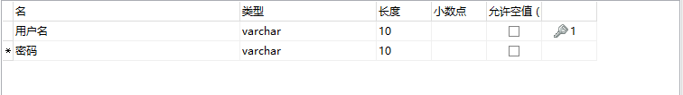
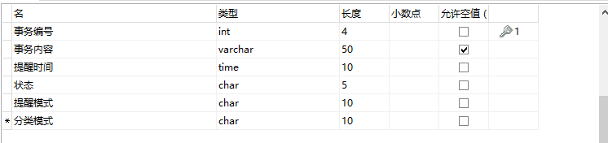
数据库设计
用户表
事务表

Slide 31
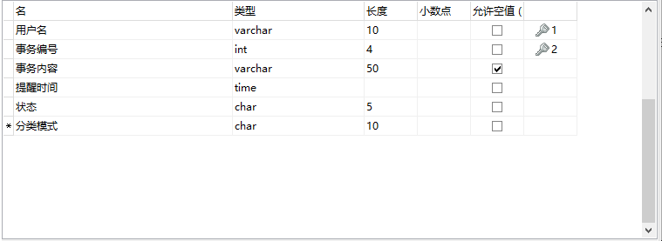
数据库设计
用户事务表

Slide 32
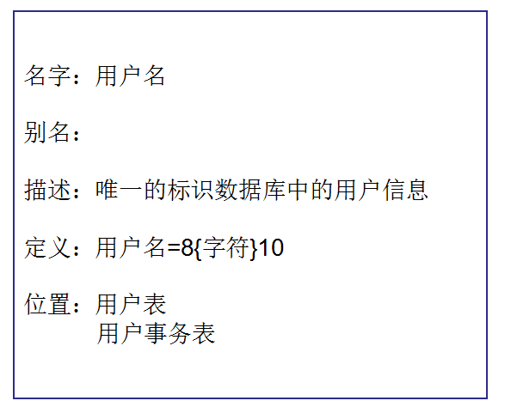
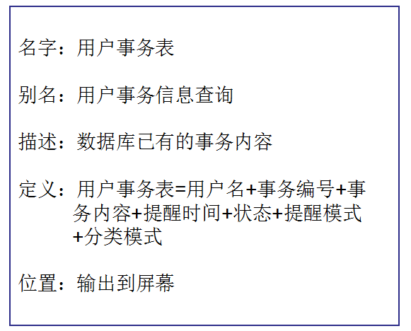
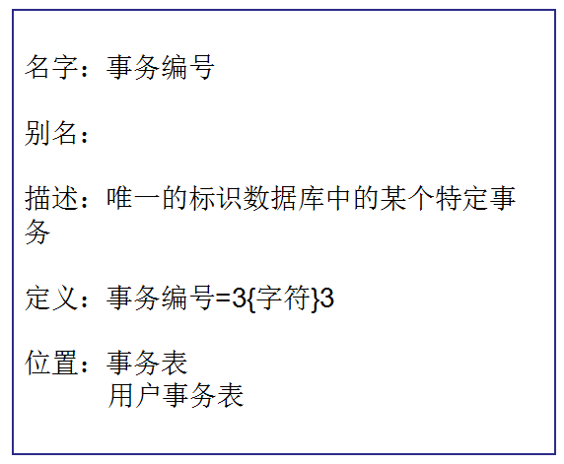
数据字典

Slide 33
数据库安全
数据将在内部传输，启用字符串加密方式为用户的密码加密。

Slide 34
环境配置
系统将基于Windows10操作系统，利用eclipse使用java语言进行开发，运行在Windows桌面。

Slide 35
绩效
江泓：负责模块设计，辅助队员完成作业 30%
曾雨晴：负责详细设计文档书序，模块设计 35%
于欣汝：负责ppt制作，模块设计 30%

Slide 36
THANK YOU FOR WATCHING

